Slide 1
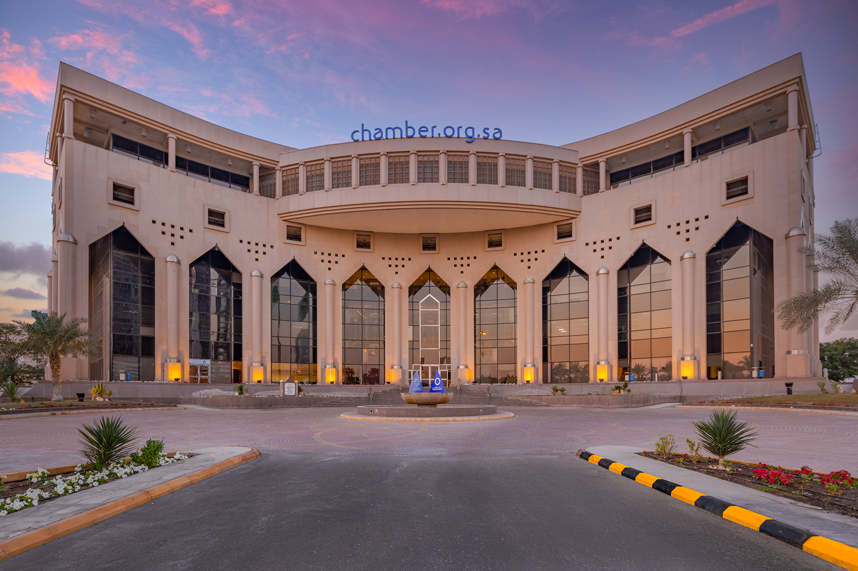
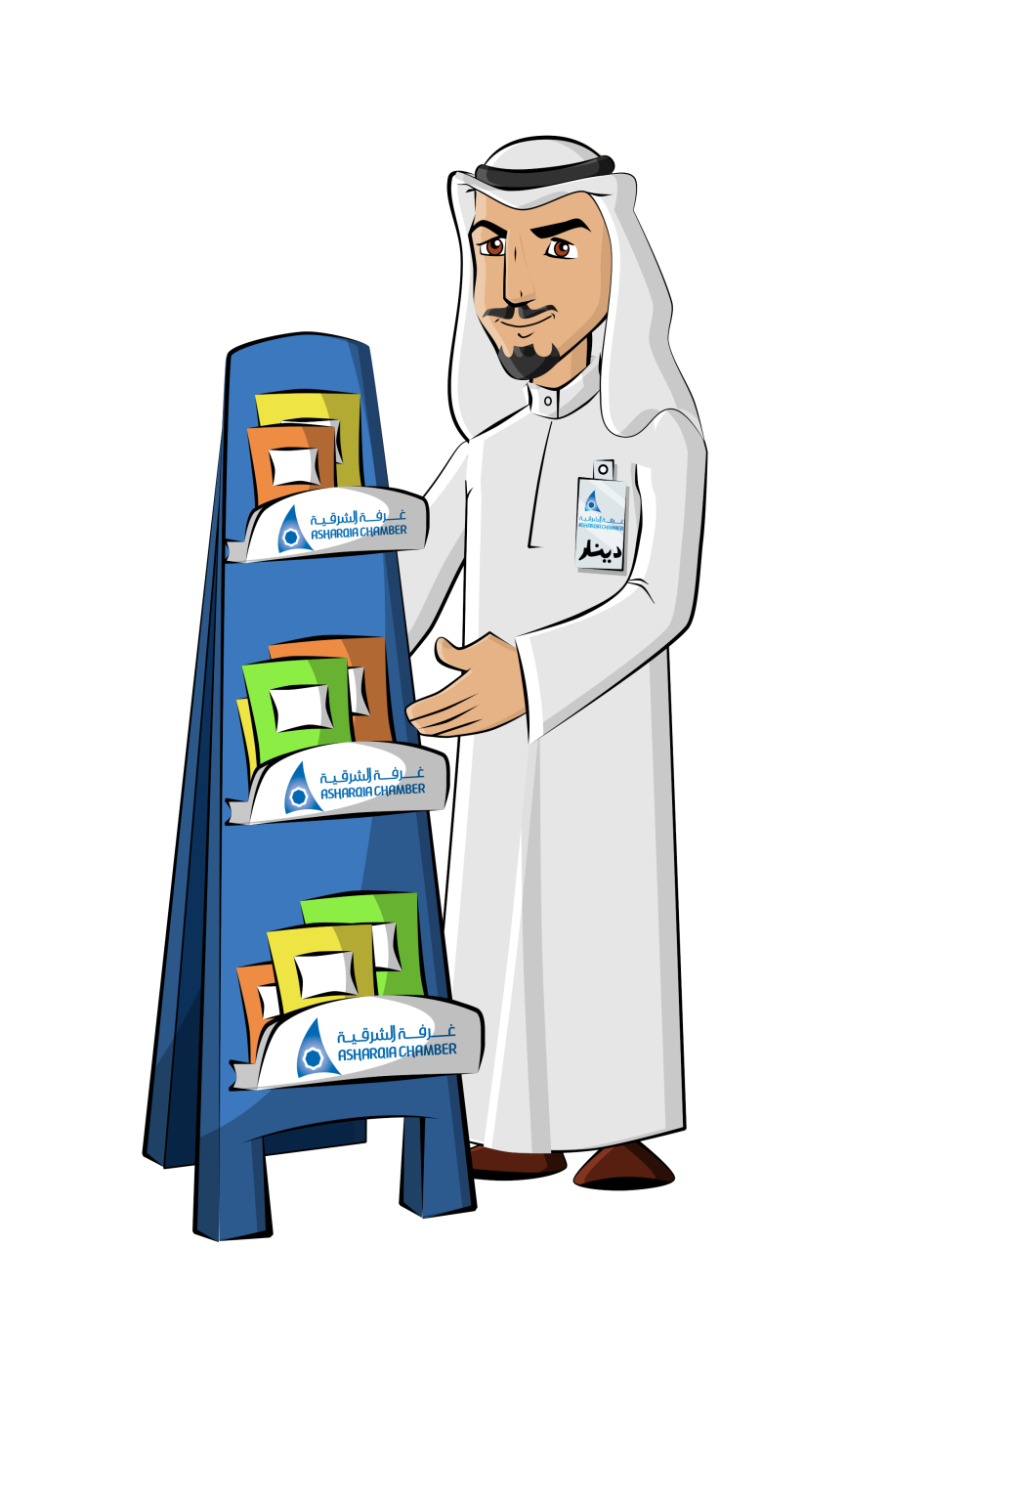







دليل موظفي غرفة الشرقية
إدارة الموارد البشرية

Slide 2

موظفنا العزيز
السلام عليكم ورحمة الله وبركاته
يطيب لنها تهنئتك لكونك أحد منسوبي الغرفة التجارية الصناعية للمنطقة الشرقية كما يسرنا بإدارة الموارد البشرية تقديم كامل الدعم والمساعدة لتأمين كافة الخدمات والاحتياجات اللازمة لتأمين بيئة عمل النموذجية التي تتسم بالمصداقية والتميز الإحساس بالمسؤولية وخلق الابداع والتأثير من خلال ما تقدمه الغرفة من مزايا إضافة الى التزامنا جميعا بالأنظمة واللوائح المعمول بها بغرفة الشرقية والمملكة العربية السعودية
إدارة الموارد البشرية
القائمة الرئيسية
قيمنا : الأمانة و النزاهة – خدمة العميل – الإلتزام – المهنية و التميز – تحمل المسؤلية – العمل الجماعي – الشكر و التقدير
قيمنا : تمكين – تعزيز – تعظيم - تطوير

Slide 3
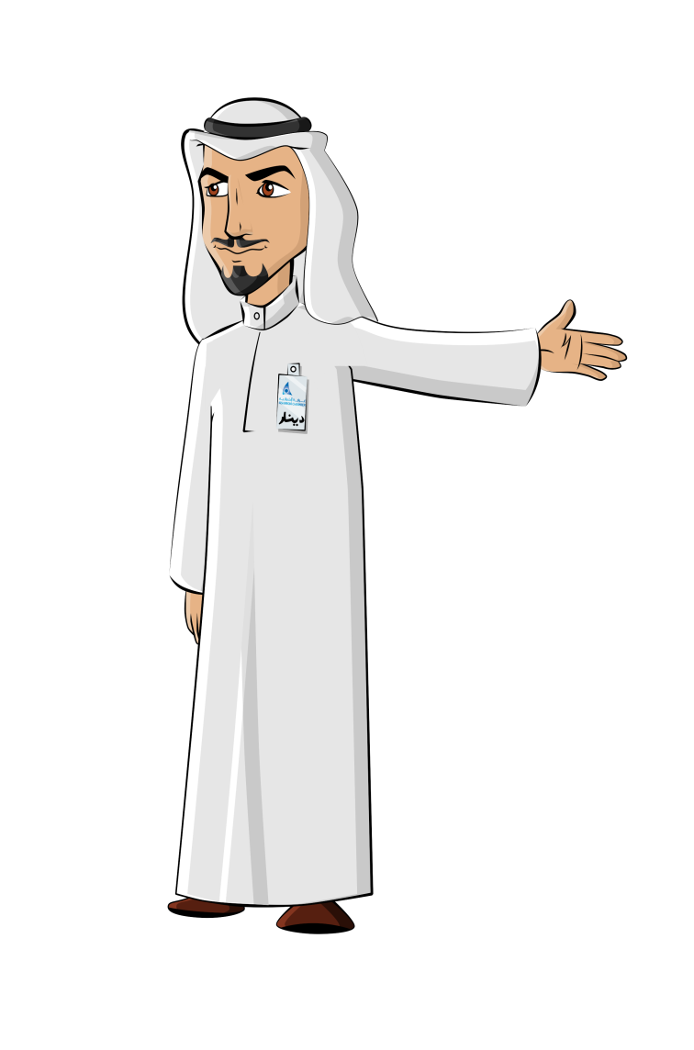
فهرسة الدليل
من هنا
التأمين الطبي
الإجازات السنوية
الإجازات الخاصة و الاعياد
الصندوق التعاوني
المناسبات الاجتماعية
مواصلة التعليم
التدريب
طلب خطابات التعريف
الرواتب و البدلات
ألية معالجة الدوام
ألية التقديم على أجازه
طلب خدمات التأمين
من هنا
رؤية الغرفة و رسالتها
نبذه عن الغرفة
المحاور والأهداف
قيم الغرفة
الترميز الإداري
الهيكل التنظيمي
رؤية الموارد البشرية
تعريف الخدمة الإلكترونية
نصائح عامة
هواتف الاتصال
ساعات العمل وبطاقات العمل التعريفية
من هنا
من هنا
من هنا
من هنا
من هنا
من هنا
من هنا
من هنا
من هنا
من هنا
من هنا
من هنا
من هنا
من هنا
من هنا
من هنا
من هنا
من هنا
من هنا
من هنا
إدارة الموارد البشرية
من هنا
قيمنا : تمكين – تعزيز – تعظيم - تطوير

Slide 4

رؤية الغرفة
راعية……....لقطاع الأعمال
رائدة ........ لتنمية مستدامة
متميزة …... بأدائها وخدماتها
رسالة الغرفة
دعم وتطوير العمل الاقتصادي والتنموي لقطاع الأعمال والعمل
كمنصة لتعزيز فرص التواصل
شعار الغرفة
تنمية اقتصادية مستدامة
إدارة الموارد البشرية
القائمة الرئيسية
قيمنا : تمكين – تعزيز – تعظيم - تطوير

Slide 5
نبذه عن الغرفة
أنشئت غرفة الشرقيـة في عام 1372هـ (1952م). وقد خطت منذ تأسيسها وإلى الآن، خطوات واسعة على مختلف الأصعدة، ابتداء من رعايتها لمصالح أعضائها، واهتمامها المستمر بتطوير خدماتها لمشتركيها من رجال الأعمال، إلى إسهامها في تطوير اقتصاديات المنطقة الشرقية، ومبادراتها المتميزة في خدمة الاقتصاد والمجتمع في المملكة، مرورا بتطورها هي ذاتها إداريا وتنظيميا وماليا، وانفتاحها الدائم على المستجدات في المنظمات المماثلة في العالم، واستيعابها لأحدث النظم والتقنيات في بيئة خدمات قطاع الأعمال، ورعاية مصالح رجال الأعمال، حيث شهدت الغرفة العديد من التطورات والتوسعات، على المستويين "الأفقي" و "الرأسي"، مما جعلها تحتل مكانة بارزة بين الغرف التجارية الصناعية على المستويين العربي والإقليمي
ومن أبرز المؤشرات على هذا التطور، نمــــو عـــــــــدد المشتركين إليها من رجال الأعمال، من ( 19عضـــوا مشتركــــا ) في شـــوال 1372هـ إلى أكثر من (160.809ألف عضو مشترك) حتى بداية فبراير2025م .ومن مبنى قديم مكون من غرفة وصالة، إلى مبنى أقيم ليكون معلما من معالم المنطقة الشرقية، حيث يمثل تحفة هندسية ومعمارية وجمالية في المنطقة، بطوابقه الأربعة التي تضم ـ إضافة إلى مكاتب الإدارات والأقسام المختلفة ـ قاعات عديدة فخمة وأنيقة للمؤتمرات الدولية والمحلية والندوات والاجتماعات والمعارض.
وتوسعت "الغرفة" أفقيا، وبدلا من مبنى واحد يتمثل في المقر الرئيسي بالدمام، امتدت إلى مختلف محافظات المنطقة الشرقية، لتقدم خدماتها لرجال الأعمال في فروعها بالجبيل والخفجي والقطيف. ورأسيا لا تتوقف غرفة الشرقية عن التطور، وعلى هذا الصعيد شهدت الغرفة العديد من مظاهر وصور هذا التطور، على سبيل المثال: إنشاء مركز تنمية المنشآت الصغيرة والمتوسطة، مركز التدريب، مركز الاستثمار، مركز المسئولية الاجتماعية، مركز سيدات الأعمال، مركز الخدمات الخاصة، وغيرها من الخدمات والمراكز التي تعكس من ناحية توجهات الغرفة واهتماماتها في خدمة الوطن والمنطقة، وتعكس من ناحية أخرى حرصها على تبني قضايا بعينها تؤكد رؤيتها المستقبلية .
من هنا، لعبت الغرفة دورا أوسع مدى وأعمق أثرا في الحياة الاقتصادية ليس في المنطقة الشرقية وحسب، بل في المملكة والخليج العربي.
و على امتداد أكثر من خمسة عقود نمت أعمال الغرفة حتى أصبحت واحدة من أهم المؤسسات التجارية والاقتصادية في المملكة.
وعلى ضوء ذلك، اتسع طيف المستقبل أمام الغرفة ليساير النمو المتلاحق والمتزايد، فعملت ومازالت لتواكب النهضة الحضارية التي تعيشها المملكة، لتؤثر فيها، وتتأثر بها، وبدأت التخطيط للمستقبل، باعتباره الخيار الأفضل لتقديم خدمات أفضل (في الكيف) وأكثر (في الكم) للمشتركين، وبصورة مواكبة للتقدم والاتساع في حركة الاقتصاد في المنطقة الشرقية خاصة، والمملكة بشكل عام
إدارة الموارد البشرية
القائمة الرئيسية
قيمنا : تمكين – تعزيز – تعظيم - تطوير

Slide 6
قيم الغرفة
نسترشد في رعاية وخدمة مصالح قطاع الاعمال بمنظومة قيمية ترتكز على الصدق والنزاهة والوضوح وفق أعلى معايير الممارسات الأخلاقية | المصداقية
فتح آفاق جديدة للأداء عبر الأساليب و التقنيات الحديثة انطلاقاً من نشر المعرفة الجديدة والمتراكمة لكوادرنا | الإبداع
نتقبل ونتحمل مسئوليتنا في جميع أعمالنا تجاه دعم مصالح قطاع الاعمال وفق نهج يعتمد على تقديم الحلول | المسئولية
العمل بأعلى درجات الاحترافية مع الحرص على التوظيف الأمثل للإمكانات والمهارات لجعل العمل متميزا وريادياً | المهنية والتميز
وفق أداء كفؤ وفعال .. نقدم لعملائنا خدمات متميزة بما يتوافق مع تطلعاتهم مع الالتزام بأعلى معايير الجودة | التميز
نؤمن بأن العمل الذي نؤديه والخدمات التي نقدمها، تنعكس على ازدهار بيئة الاعمال في المنطقة الشرقية من خلال الاستباقية والالتزام والتصميم | التأثير
إدارة الموارد البشرية
القائمة الرئيسية
قيمنا : تمكين – تعزيز – تعظيم - تطوير

Slide 7
المحاور والأهداف الاستراتيجية للغرفة
المحور الرابع | المحور الثالث | المحور الثاني | المحور الأول
تطوير التميز المؤسسي | تعزيز التنافسية في بيئة الاعمال | تعظيم المكانة الاقتصادية والمجتمعية للمنطقة | تمكين الشراكة والتأثير الاستراتيجي في القرار الاقتصادي
تطوير بيئة العمل لتحقيق الابداع والتميز | تعزيز الاستثمارات المحلية والأجنبية | تعظيم المساهمة المجتمعية لقطاع الأعمال | تمكين أعمال لجان و مجالس الأعمال
تطوير السياسات والخدمات وفق احدث المعايير الدولية | تعزيز فرص التواصل والتكامل | تعظيم أثر المساهمة في دعم رأس المال البشري | تمكين العلاقات مع الجهات الاقتصادية الإقليمية والدولية
تطوير الكفاءة التشغيلية | تعزيز مستوى المحتوى المحلي | تعظيم أداء ريادة الأعمال والمشاريع الصغيرة | تمكين التأثير الاستراتيجي لقطاع الأعمال
تطوير البرامج والخدمات الالكترونية | تعزيز الميز النسبية للمنطقة | تعظيم أثر البرامج التدريبية والتأهيلية في سوق العمل | تمكين الشراكة بين القطاعين العام والخاص
تطوير الأداء لتحقيق الاستدامة المالية | تعزيز التنمية الاقتصادية للمنطقة | تعظيم أثر الخدمات والمنتجات الاعلامية | تمكين ودعم شراكة المرأه في قطاع الأعمال
قيمنا : تمكين – تعزيز – تعظيم - تطوير
القائمة الرئيسية

Slide 8
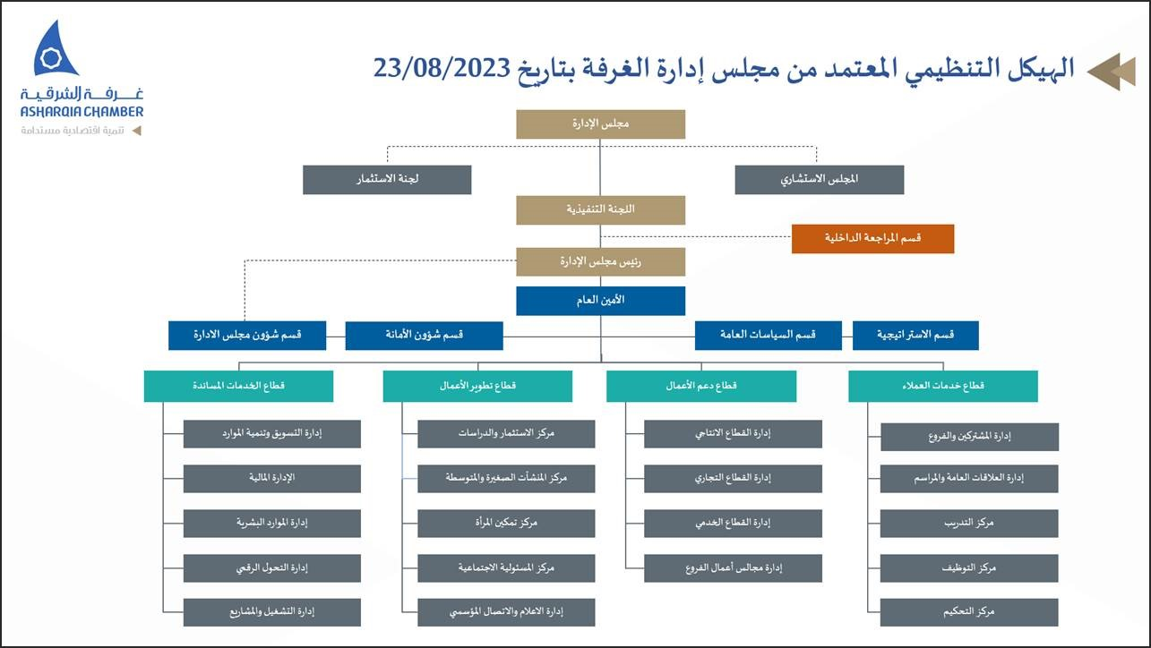
الهيكل التنظيمي
قيمنا : تمكين – تعزيز – تعظيم - تطوير
القائمة الرئيسية

Slide 9
إن من اهم اهداف إدارة الموارد البشرية السعي الدائم لتأمين بيئة العمل الاحترافية و المهنية لموظفيها و ذلك من خلال تقديم عدد من الخدمات الذاتية التي تمكن الموظف من انهاء كافة أعماله من خلال النظام اضافة الى ما يتم تقديمه من مزايا نقدية و عينية لموظفي الغرفة الرسميين.
رؤية الموارد البشرية
خلق بيئة عمل تنافسية
رسالة الموارد البشرية
تسعي إدارة الموارد البشرية لخلق بيئة عمل مثالية للموظفين وتمكينهم من إنجاز أعمالهم بأعلى قدر من المهنية و الاحترافية من اجل تحقيق أهداف الغرفة.
إدارة الموارد البشرية
قيمنا : تمكين – تعزيز – تعظيم - تطوير
القائمة الرئيسية

Slide 10

نصائح عامة
موظفنا العزيز تأكد من استلامك لكافة المتعلقات الخاصة بك من بطاقة تعريف الموظف و بطاقات التأمين الطبي لك و لأفراد عائلتك و الملصق الخاص بالمركبة
بطاقة وضع العمل التعريفية بصورة مستمرة اثناء ساعات العمل الرسمية او في حال تواجدك بمرافق لغرفة او تمثيلها خارجيا مع التأكد من تاريخ صلاحية البطاقة و سرعة الإبلاغ في حال فقدان او تلف البطاقة
الالتزام بساعات العمل و تسجيل الحضور و الانصراف بالساعة الميقاتيه
طريقة الحديث و المظهر الخارجي من اهم العوامل الأساسية لعكس صورة إيجابية عن الغرفة و موظفيها
التزامك و حرصك على تحديث بياناتك ومعلوماتك الشخصية و أرقام الهواتف و العنوان الوطني من خلال صلاحية الخدمات الذاتية بنظـــــــــــام الأوراكـــــــل يساعــــــد إدارة الموارد البشرية على تحـــــــديث معلومات الموظف المستخدمة في الحالات الطارئة و المراسلات.
إدارة الموارد البشرية
قيمنا : تمكين – تعزيز – تعظيم - تطوير
القائمة الرئيسية

Slide 11
ساعات العمل الرسمية و بطاقة العمل التعريفية
تبدأ ساعات العمل الرسمية لكافة موظفي غرفة الشرقية من الساعة 7:30 صباحا و حتى الساعة 2:30 مساءا من الأحد الى الخميس ماعدا موظفي إدارة المشتركين و الفروع فيتم تحديد طبيعة عملهم حسب الجدول المعد من قبل الإدارة اما بالنسبة لشهر رمضان المبارك فتبدأ ساعات العمل من الساعة 10 صباحا و حتى 3 ظهرا
في حال التأخير او الانصراف المبكر فأنه سيتم ارسال رسالة الكترونية من خلال النظام لمعالجة التأخير وإعطاء فترة سماح لمدة 7 ايام فقط لعالجتها بالنظام وفي حال عدم المعالجة فسيتم تحويلها الى قسم الرواتب لاتخاذ الإجراء اللازم ولمعرفة الية المعالجة امل اتباع الخطوات التالية
تتوقع الغرفة من جميع موظفيها ابراز بطاقة إثبات الشخصية الممنوحة لهم من الغرفة بمكان ظاهر من الهندام طيلة تواجدهم في مرافق الغرفة والمحافظة عليها من الضياع أو التلف وعند تلف أو فقدان البطاقة يجب إبلاغ إدارة الموارد البشرية فورا
إدارة الموارد البشرية
قيمنا : تمكين – تعزيز – تعظيم - تطوير
القائمة الرئيسية

Slide 12
الرواتب و البدلات
تصرف الغرفة لموظفيها رواتب شهريه حسب الدرجة الوظيفية المستحقة و سلم الرواتب المعتمد مضافاً اليه بدل النقل ويتم خصم النسبة المخصصة للتأمينات الاجتماعية و ساند و التي تعادل 9% للتأمينات و 1% لنظام ساند من الراتب مضافاً اليه بدل السكن فور التحاق الموظف بالعمل لدى الغرفة كما يشتمل الراتب الشهري على البدلات التي يتم صرفها حسب طبيعة العمل و يصرف الراتب بتاريخ 25 من كل شهر ميلادي و يتغير تاريخ الصرف في حال كون هذا التاريخ مصادفا لأيام العطلة الأسبوعية
يتم صرف بدل سكن سنوي يعادل ثلاثة رواتب اساسية و بحد ادنى 16.000 الف ريال بتاريخ 15 يناير من كل عام وهو ما يمثل بدل السكن للعام ذاته
يتم صرف بدل السكن للموظفين الجدد بعد انتهاء فترة التجربة ويحسب من تاريخ التوظيف و حتى نهاية العام
يتم صرف مكافأة سنوية تعادل راتب اساسي لكل موظف قبل بداية شهر رمضان المبارك
طلبات الانتداب و رحلات العمل يتم تعبئتها من خلال نظام الخدمة الذاتية ويجب ان ترسل لإدارة الموارد البشرية قبل اسبوع من تاريخ الانتداب كحد ادنى
إدارة الموارد البشرية
قيمنا : تمكين – تعزيز – تعظيم - تطوير
القائمة الرئيسية

Slide 13
التأمين الطبي
تحرص غرفة الشرقية ممثل بإدارة الموارد البشرية على تقديم افضل الخدمات الصحية لموظفيها و من يعولون من زوجات و ابناء و المقيمين معهم بدخل المملكة العربية السعودية حيث تظم التغطية لشبكة واسعة من المستشفيات بجميع مناطق المملكة مع اضافة قيمة تحمل خلال الزيارة الواحدة بنسبة 20% من اجمالي قيمة الفاتورة بحد اقصى 75ريال فقط لا غير للزيارة الواحدة للطبيب .
الوصول إلى خدماتك الإلكترونية مباشرةً من جهازك حيث يمكنك الإطلاع على تفاصيل بوليصة التأمين و التغطية و قائمة شبكة المستشفيات و تحديثات الموافقات الطبية المسبقة و حالة مطالبات التعويض لك وللمعالين عن طريق تطبيق Bupa Arabia.
في حال مواجهة أي مشكلة بأحد المستشفيات المعتمدة اثناء مراجعتك نأمل الاتصال على الرقم المجاني بشركة التامين 8002440307.
يجب ابراز الهوية الوطنية عند كل مراجعه.
يتم استبعاد الأبناء الياً عند بلوغهم سن 25عاماً ويستثني من ذلك الأبناء الملتحقين دراسيا و تشمل تغطية التأمين بهذه الوثيقة بنات الموظف غير المتزوجات والأرامل والمطلقات غير العاملات واللاتي يعتمدن في إعالتهن على العامل وتزويد إدارة الموارد البشرية بالوثائق اللازمة.
في حال العلاج اثناء السفر فأنه يتم تسديد قيمة العلاج نقدا من قبل الموظف و تقديم الفواتير والتقارير الطبية من خلال نظام شركة التامين الطبي للتعويض مع الاحتفاظ بالأصل
إدارة الموارد البشرية
خطوات طلب الخدمة
القائمة الرئيسية
قيمنا : تمكين – تعزيز – تعظيم - تطوير

Slide 14

الإجازات الخاصة و الاعياد
إجازة عيد الفطر المبارك من بداية اليوم الخامس و العشرين من شهر رمضان المبارك و تنتهي باليوم الخامس من شوال.
إجازة عيد الأضحى من اليوم الخامس من شهر ذي الحجه و حتى نهاية اليوم الخامس عشر من الشهر نفسه
إجازة العيد الوطني 23 سبتمبر و يتم تعويضه بيوم اخر في حال مصادفته لأي من العطل الرسمية .
إجازة يوم التأسيس 22 فبراير ويتم تعويضه بيوم اخر في حال مصادفته لأي من العطل الرسمية
يستحق الموظف إجازة لمدة ( 5 أيام ) ايام بأجر بمناسبة زواجه ويجب على الموظف تقديم الوثائق المطلوبة.
يستحق الموظف إجازة لمدة ( 3 أيام ) في حال رزق الموظف بمولود جديد ويجب على الموظف تقديم الوثائق المطلوبة.
يستحق الموظف المسلم إجازة لمدة ( 3 أيام ) في حال رغبته إداء مناسك الحج تعطى مرة واحدة طوال خدمة في الغرفة.
يستحق الموظف إجازة لمدة ( 7 أيام ) في حالة وفاة أحد الأصول او الفروع ويجب على الموظف تقديم الوثائق المطلوبة.
كما امل منكم الاطلاع على لائحة الإجازات السنوية والخاصة والعطل
إدارة الموارد البشرية
قيمنا : تمكين – تعزيز – تعظيم - تطوير
القائمة الرئيسية

Slide 15
الإجازات السنوية
تمنح الغرفة لموظفيها اجازة سنوية تعادل 36 يوم تقويمي تضاف برصيد الموظف مع بداية كل عام ميلادي كما يحق للموظف التمتع بكامل ايام الإجازة او بجزء منها بعد موافقة رئيسه المباشر
يتم جدول الإجازات السنوية بداية كل عام ميلادي
يجب تقديم طلب الإجازة قبل بدئها حيث لن يتم الموافقة على أي اجازة بأثر رجعي.
الحرص على انهاء كافة الأعمال الموكلة اليك قبل بداية الإجازة
يتم صرف الراتب المقدم و تذاكر السفر في حال كون الإجازة اكثر من 18 يوم
التأكد من نقل الصلاحيات بالنظام قبل بداية الإجازة
للإطلاع على الية تقديم طلب الإجازة اضغط هنا
إدارة الموارد البشرية
قيمنا : تمكين – تعزيز – تعظيم - تطوير
القائمة الرئيسية

Slide 16
التدريب
التدريب هو نشاط مخطط ومستمر، يهدف إلى إعداد جهاز دائم من الأفراد ذوي الكفاءة والخبرة والإلمام بالتطورات العلمية والمهنية اللازمة لتغطية احتياجات العمل المتطورة وذلك عن طريق تنمية جدارات العاملين وتعميق المفاهيم التي تتصل بالأعمال التي يزاولونها وينقسم التدريب الى الأقسام التالية
تدريب أساسي
برنامج مرحبا التعريفي يقدم للموظف الجديد ويهدف إلى تعريف الموظفين الجدد برؤية ورسالة الغرفة وأهدافها الاستراتيجية والسياسات والإجراءات موضحا معها سياسات ولوائح الموارد البشرية ولائحة أخلاقيات العمل وحقوق ومزايا العاملين بالغرفة ونظام تقييم الأداء والمسار الوظيفي والتدريب وفرص الترقي وكذلك بيئة العمل بالغرفة وهيكلها التنظيمي.
تدريب عام : هو التدريب الذي يهدف إلى إكساب وتنمية المهارات الإدارية والسلوكية العامة.
تدريب تخصصي : هو التدريب الذي يهدف إلى تنمية الخبرات والمعلومات والمهارات المتخصصة المرتبطة بطبيعة عمل القسم أو الإدارة واحتياجات وظيفة ما بعينها.
تدريب قيادي: هو ما يوجه للقادة في مستويات الإشراف المختلفة أو لإعداد قادة المستقبل لزيادة قدراتهم التنظيمية وكفاءتهم الإدارية في قيادة مرؤوسيهم
إدارة الموارد البشرية
قيمنا : تمكين – تعزيز – تعظيم - تطوير
القائمة الرئيسية

Slide 17
مواصلة التعليم
تسعى غرفة الشرقية الى تحفيز موظفيها وحثهم على اكمال تعليمهم و الحصول على اعلى الشهادات الدراسية وذلك من خلال برنامج مواصلة التعليم الذي يتيح للموظف الحصول على ايام اجازة للاختبارات الدراسية وفق الشروط و الضوابط المذكورة باللائحة
اجتياز فترة التجربة
يجب التسجيل ببرنامج مواصلة التعليم و تكون اولوية القبول حسب الأولوية و حسب الميزانية المعتمدة
تقديم طلب التسجيل قبل بداية العام الدراسي
التقيد بالجدول المعد لكل مرحلة دراسية
تقديم الجدول الدراسي قبل بداية الاختبارات
إدارة الموارد البشرية
قيمنا : تمكين – تعزيز – تعظيم - تطوير
القائمة الرئيسية

Slide 18
برنامج الصندوق التعاوني
تهدف غرفة الشرقية الى خلق بيئة عمل تنافسية و متسمة بالروح الأخوية من خلال برنامج الصندوق التعاوني و الذي يتم من خلاله منح المشتركين بالصندوق قروض شخصية يتم تسديدها على فترات ابتدأ من سنه و بحد اقصى ثلاث سنوات وتحسب القروض على اساس مستحقات نهاية الخدمة للمشتركين بعضوية الادخار كما يقدم الصندوق مساعدات مالية للزواج و المولود الجديد و مساعدات غير مستردة للمشتركين ببرنامج العطاء وذلك من خلال تقديمهم للطلبات للجنة الصندوق ليتم دراستها وتحديد المبلغ الممنوح للمتقدم حيث يصل الدعم بحد اقصى الى 15.000 الف ريال ويتم الاستفادة من هذه الخدمات وفق الشروط ادناه
الاشتراك بصندوق الادخار و استقطاع ما قيمته 5% من الراتب الأساسي و يحق للموظف رفع هذه النسبة
الاشتراك بصندوق المساعدات و استقطاع ما قيمته 0.5 % من الرتب الأساسي و بحد اقصى 100 ريال
يحق للموظف الاستفادة من هذه الخدمات بعد مضى 6 اشهر من تاريخ الاشتراك
يتم صرف مبلغ 4000 ريال في حال زواج المشترك
يتم صرف 1000 ريال في حال رزق المشترك بمولود جديد
إدارة الموارد البشرية
قيمنا : تمكين – تعزيز – تعظيم - تطوير
القائمة الرئيسية

Slide 19
المناسبات الاجتماعية
نؤمن بغرفة الشرقية ان بيئة العمل التي يعيشها الموظف تكون من اهم اسباب زيادة الإنتاج و الامان الوظيفي و الولاء للمنظمة و من هذا المنطلق فقد سعت غرفة الشرقية ممثل بإدارة الموارد البشرية بتطبيق العديد من البرامج الموجهة الى الموظف بصورة مباشرة و امتداد لعائلته حيث يتم و بشكل سنوي تطبيق البرامج التالية :
برنامج تكريم الخدمة المستمرة
تمنح الغرفة موظفيها لهدايا الخدمة المستمرة تقديرا لخدماتهم مع الغرفة بعد إكمال 5 سنوات أو مضاعفاتها من الخدمة المستمرة وتشتمل على هدية و شهادة تقدير خدمة تبين مدة خدمة الموظف تقدم في اجتماعات خاصة أو احتفالات رسمية لإظهار التقدير للموظفين ونشرها في نشرات الغرفة الداخلية.
تكريم الطلبة المتفوقين
يتم تكريم ابناء الموظفين المتفوقين دراسيا و الحاصلين على تقدير ممتاز او نسبة 90% و ما فوق لكافة المراحل التعليمية ابتداء بالمرحلة الابتدائية و حتى المرحلة الجامعية حيث يتم اقامة حفل تكريم بمبنى الغرفة بحضور سعادة الأمين العام و تقديم هدايا عينية او نقدية
برنامج الحقيبة المدرسية
مع بداية كل عام دراسي تشارك غرفة الشرقية موظفيها لتأمين بعض الاحتياجات للعام الدراسي من خلال صرف قسميه مشتريات من احد المكاتب بالمنطقة بقيمة 200 ريال
إدارة الموارد البشرية
قيمنا : تمكين – تعزيز – تعظيم - تطوير
القائمة الرئيسية

Slide 20
المناسبات الاجتماعية
الخدمة الاجتماعية
تقدم إدارة الموارد البشرية في حال تنويم الموظف او الموظفة او احد افراد عائلته المعالين له شرعا بإحدى المستشفيات بالمملكة العربية السعودية لمدة تزيد عن يومان او رزق الموظف او الموظفة بمولود جديد فأنه يتم تقديم هدية وفق ما تراه إدارة الموارد البشرية
ابناء الموظفين من ذوي الاحتجاجات الخاصة
تشارك الغرفة موظفيها بتحمل نفقات العلاج الغير مغطاة بوثيقة التأمين الطبي او التعليم الغير مجاني او الأجهزة الطبية المساعدة بما لا يزيد عن 50% من القيمة الإجمالية و بحد اقصى 10.000 ألاف ريال وتصرف لمرة واحده كل عام لكل طفل وذلك في حال وجود احد ابناء الموظف او الموظفة من ذوي الاحتياجات الخاصة وذلك بعد تقديم التقارير الطبية اللازمة لإدارة الموارد البشرية و شرح الاحتياجات الواجب تأمينها لتمكن الطفل من ممارسة حياته بشكل طبيعي
إدارة الموارد البشرية
قيمنا : تمكين – تعزيز – تعظيم - تطوير
القائمة الرئيسية

Slide 21
قائمة هواتف الموظفين الداخلية
قطاع تطوير الأعمال
مساعد الامين العام
سكرتير مساعد الامين العام
مركز الاستثمارات والدراسات
مركز المنشآت الصغيرة والمتوسطة
مركز تمكين المرأة
مركز المسئولية الاجتماعية
إدارة الاعلام والاتصال المؤسسي
قطاع الخدمات المساندة
مساعد الامين العام
سكرتير مساعد الامين العام
إدارة التسويق وتنمية الموارد
الإدارة المالية
إدارة الموارد البشرية
إدارة التحول الرقمي
إدارة التشغيل والمشاريع
مكتب رئيس مجلس الادارة
الأمانة العامة
قسم شئون مجلس الإدارة
قسم الاستراتيجي
قسم المراجعة الداخلية
قسم شئون الأمانة
قطاع خدمات العملاء
مساعد الامين العام
سكرتير مساعد الامين العام
إدارة المشتركين والفروع
إدارة العلاقات العامة والمراسم
مركز التدريب واعداد القادة
مركز التوظيف
مركز التحكم
قطاع دعم الاعمال
مساعد الامين العام
سكرتير مساعد الامين
إدارة القطاع الانتاجي
إدارة القطاع التجاري
إدارة القطاع الخدمي
إدارة مجالس أعمال الفروع
إدارة الموارد البشرية
قيمنا : تمكين – تعزيز – تعظيم - تطوير
القائمة الرئيسية

Slide 22
مكتب رئيس مجلس الإدارة
chairman@Chamber.org.sa | F/ 8570607 | T/ 8598001 | بدر بن سليمان الرزيزاء | رئيس مجلس الإدارة
 |  |  | Bader S. Al-Reziza | chairman
إدارة الموارد البشرية
قائمة الهواتف
القائمة الرئيسية
قيمنا : تمكين – تعزيز – تعظيم - تطوير

Slide 23
الأمانة العامة
alwabel@chamber.org.sa | F/ 8570900 | T/ 8598181 | عبد الرحمن بن عبدالله الوابل | الأمين العام
 |  |  | AbdulRahman A. Al Wabel | Secretary General
naif@chamber.org.sa | F/ 8570607 | T/ 8598005 | نايف يوسف المرزوق | سكرتير تنفيذي مكتب الأمين العام
 |  |  | Naif M. Al Marzooq | Executive Secretary
bzahrani@Chamber.org.sa | F/ 8570607 | T/ 8598182 | بندر الزهراني | سكرتير تنفيذي مكتب الأمين العام
 |  |  | Bandar Al Zahrani | Executive Secretary Secretary General Office
إدارة الموارد البشرية
قائمة الهواتف
القائمة الرئيسية
قيمنا : تمكين – تعزيز – تعظيم - تطوير

Slide 24
قسم شئون مجلس الإدارة
awnn@chamber.org.sa | T/ 8598018 | عون يوسف الهاجري | رئيس قسم شئون مجلس الإدارة
 |  | Awnn Y. Al Hajri | Board Affairs Section Head
إدارة الموارد البشرية
قائمة الهواتف
القائمة الرئيسية
قيمنا : تمكين – تعزيز – تعظيم - تطوير

Slide 25
قسم الاستراتيجية
keldeeb@chamber.org.sa | T/ 8598043 | قاسم الذيب | -
 |  | Kassem M. Eldeeb | -
إدارة الموارد البشرية
قائمة الهواتف
القائمة الرئيسية
قيمنا : تمكين – تعزيز – تعظيم - تطوير

Slide 26
قسم المراجعة الداخلية
amutawa@Chamber.org.sa | T/ 8598172 | عاطف المطوع | رئيس قسم المراجعة الداخلية
 |  | Atif Al-Mutawa | Head of department internal review
إدارة الموارد البشرية
قائمة الهواتف
القائمة الرئيسية
قيمنا : تمكين – تعزيز – تعظيم - تطوير

Slide 27
قسم شئون الأمانة
sghazwani@Chamber.org.sa | T/ 8598094 | سالم غزاوني | رئيس قسم شئون الأمانة العامة
 |  | Salem G. Ghazwani | Secretariat General Affairs Section Head
jansari@Chamber.org.sa | T/ 8598017 | جاسم الانصاري | مشرف وحدة الصادر والوارد
 |  | Jassem A. Al Ansary | Inbound/Outbound Correspondence Unit Supervisor
إدارة الموارد البشرية
قائمة الهواتف
القائمة الرئيسية
قيمنا : تمكين – تعزيز – تعظيم - تطوير

Slide 28
قطاع خدمات العملاء
alsahli@chamber.org.sa | T/ 8598124 | محمد السهلي | مساعد الأمين العام لقطاع خدمة العملاء
 |  | Mohammed A. Al Suhali | Secretary General Assistant For Customer services sector
alhassan@chamber.org.sa | T/ 8598156 | بندر الحسن | سكرتير مساعد الأمين العام لقطاع خدمة العملاء
 |  | Bandar T. Al Hassan | Customer services Sector Secretary
إدارة الموارد البشرية
قائمة الهواتف
القائمة الرئيسية
قيمنا : تمكين – تعزيز – تعظيم - تطوير

Slide 29
إدارة العلاقات العامة والمراسم
alsahli@chamber.org.sa | T/ 8598127 | عبدالرحمن الهجهوج | مدير إدارة العلاقات العامة والمراسم
 |  | Abdulrahman R. Al Hajhooj | Public Relations and Protocol Department Manager
rdossary@Chamber.org.sa | T/ 8598173 | راجس الدوسري | منسق علاقات عامة
 |  | Rajs S. Al Dossary | Public Relations Coordinator
hzahrani@Chamber.org.sa | T/ 8598150 | حاتم الزهراني | ممثل علاقات عامة
 |  | Hatim A. Al Zahrani | Public Relations Representative
salbahri@Chamber.org.sa | T/ 8598045 | سعد البحري | رئيس قسم الفعاليات والمناسبات
 |  | Saad M. Al Bahri | Division Head of Events
inafessah@Chamber.org.sa | T/ 8598125 | إبراهيم عبد العزيز النفيسة | ممثل علاقات عامة
 |  | Ibrahim A. Al-Nafessah | Public Relations Representative
nabdulqader@Chamber.org.sa | T/ 8991609 | ندى العبدالقادر | -
 |  | Nada Al Abdulqader | -
dalmuqait@chamber.org.sa | T/ 8598151 | ديمه ال مقيت | ممثل علاقات عامة
 |  | Dema A. Al-Muqait | Public Relations Representative
nbuaisha@Chamber.org.sa | T/ 8598125 | نايف بو عايشة | سكرتير إدارة العلاقات العامة والمراسم
 |  | Naif I. BuAisha | Public Relations and Protocol Department Secretary
إدارة الموارد البشرية
قائمة الهواتف
القائمة الرئيسية
قيمنا : تمكين – تعزيز – تعظيم - تطوير

Slide 30
إدارة الإعلام والاتصال المؤسسي
kalyami@Chamber.org.sa | T/ 8598187 | خالد اليامي | مدير إدارة الإعلام والاتصال المؤسسي
 |  | Khalid A. Al Yami | Media and Corporate Communications Manager
mmahmoud@Chamber.org.sa | T/ 8598183 | محمد عبدالعال | محرر صحفي
 |  | Mohammed Abdullal | Press Editor
falhabbad@Chamber.org.sa | T/ 8598158 | فيصل الهباد | مشرف وحدة الإصدار الإلكتروني
 |  | Faisal F. Al Habbad | Electronic Publishing Unit's Supervisor
aalhilal@Chamber.org.sa | T/ 8598170 | عبدالله ال هلال | سكرتير إدارة الاعلام و الاتصال المؤسسي
 |  | Abdullah Al Hilal | Secretary Media and Corporate Communications
ahasreem@chamber.org.sa | T/ -8598179 | احمد حصريم | منسق إعلام
 |  | Ahmed Hasreem | Media Coordinator
wbadawi@chamber.org.sa | T/ -8598184 | وائل بدوى | مصمم جرافيكس
 |  | Wael Badwai | Graphic designer
إدارة الموارد البشرية
قائمة الهواتف
القائمة الرئيسية
قيمنا : تمكين – تعزيز – تعظيم - تطوير

Slide 31
إدارة التسويق وتنمية الموارد
aljurifani@chamber.org.sa | T/ 8598166 | ابراهيم الجريفاني | مدير إدارة التسويق و تنمية الموارد
 |  | Ebrahim M. Al juraifani | Marketing And Resources development Manager
aalzamil@Chamber.org.sa | T/ 8598167 | عبدالله الزامل | سكرتير إدارة التسويق وتنمية الموارد
 |  | Abdullah Al Zamil | Marketing And Resources development Secretary
majid@chamber.org.sa | T/ 8598186 | ماجد السحيمي | رئيس قسم تسويق الإعلانات
 |  | Majid A. Al Suhaimi | Head of Marketing Advertising Division
mbazee@Chamber.org.sa | T/ 8598168 | محمد البازعي | رئيس قسم تسويق المناسبات
 |  | Mohammed A. Al Bazee | Marketing Events Division Head
kaleyaf@Chamber.org.sa | T/ 8598169 | خالد العياف | ممثل تسويق
 |  | Khalid A. Al Eyaf | Marketing Representative
إدارة الموارد البشرية
قائمة الهواتف
القائمة الرئيسية
قيمنا : تمكين – تعزيز – تعظيم - تطوير

Slide 32
مركز المسؤولية الاجتماعية
miteeb@chamber.org.sa | T/ 8598191 | متعب العنزي | مدير مركز المسؤولية الاجتماعية
 |  | Motaib M. Mater | Social Responsibility Center Manager
Salsayed@Chamber.org.sa | T/ 8598058 | شريف السعيد | منسق اداري
 |  | Sharif Al-Saeed | Administrative Coordinator
إدارة الموارد البشرية
قائمة الهواتف
القائمة الرئيسية
قيمنا : تمكين – تعزيز – تعظيم - تطوير

Slide 33
  قطاع تطوير الاعمال
msag85@chamber.org.sa |  | T/ 8598080 | محمد القويزاني | مساعد الأمين العام لقطاع تطوير الاعمال
 |  |  | Mohammed S. Al-Guwaizani | Secretary General Assistant For Business Development
ataleb@Chamber.org.sa |  | T/ 8598028 | عبدالعزيز طالب | سكرتير مساعد الأمين العام لقطاع تطوير الاعمال
 |  |  | Abdulaziz S. Taleb | Business Development Sector ASG Secretary
إدارة الموارد البشرية
قائمة الهواتف
القائمة الرئيسية
قيمنا : تمكين – تعزيز – تعظيم - تطوير

Slide 34
مركز غرفة الشرقية للتدريب
malyagout@Chamber.org.sa | T/ 8349500 Ext 111 | موسى الياقوت | مدير مركز غرفة الشرقية للتدريب
 |  | Mousa Al Yagot | Asharqia Chamber Training Center Manager
nqahtani@Chamber.org.sa | T/8345900 Ext 124 | نايف القحطاني | منسق برامج التدريبية
 |  | Naif. Al Qahtani | Training Programs Coordinator
nbassam@Chamber.org.sa | T/ 8991609 Exit 8209 | نوف البسام | مشرفة وحدة التدريب القسم النسائي
 |  | Nouf Al Bassam | Training Unit Supervisor
salsuhali@Chamber.org.sa | T/8345900 Ext 103 | سعد السهلي | ممثل خدمة عملاء
 |  | Saad M. Al Suhali | Customer Service Representative
aalsarhan@Chamber.org.sa | T/8345900 Ext 100 | أحمد السرحان | سكرتير مركز غرفة الشرقية للتدريب
 |  | Ahmed A Sarhan | Asharqia Chamber Training Center Secretary
إدارة الموارد البشرية
قائمة الهواتف
قيمنا : تمكين – تعزيز – تعظيم - تطوير
القائمة الرئيسية

Slide 35
مركز المنشات الصغيرة و المتوسطة
fgahtani@Chamber.org.sa | T/ 8598054 | فهد القحطاني | مدير مركز تنمية المنشآت الصغيرة والمتوسطة
 |  | Fahad M. Al Gahtani | Manager, SMEDEC
oghamdi@Chamber.org.sa | T/ 8598036 | عمر الغامدي | مشرف وحدة المعلومات
 |  | Omar M. Alghamdi | Information Unit Supervisor
salsallum@Chamber.org.sa | T/ 8598052 | صالح السلوم | مشرف وحدة الأعمال الناشئة
 |  | Saleh Y .Al Sullum | Emerging Business Unit Supervisor
aalarfaj@Chamber.org.sa | T/ 8598051 | عبدالله العرفج | منسق ادراري
 |  | Abdullah M. Al Arfaj | Administrative Coordinator
malqahtani@Chamber.org.sa | T/ 8598034 | محمد القحطاني | سكرتير مركز المنشآت الصغيرة والمتوسطة
 |  | Mohammed A. Al-Qahtani | SME Center Secretary
إدارة الموارد البشرية
قائمة الهواتف
القائمة الرئيسية
قيمنا : تمكين – تعزيز – تعظيم - تطوير

Slide 36
مركز التوظيف
malzahrani@Chamber.org.sa | T/ 8349500 Ext 222 | محمد الزهراني | مدير مركز غرفة الشرقية للتوظيف
 |  | Mohammed A Al Zahrani | Employment Center Manager
aalawam@Chamber.org.sa | T/8345900 Ext 223 | أحمد العوام | مشرف وحدة قسم خدمات التوظيف
 |  | Ahmed S. Al Awam | Employment Services Unit Supervisor
amulhim@Chamber.org.sa | T/8345900 Ext 144 | أحمد الملحم | منسق اداري
 |  | Ahmed Al Mulhim | Administrative Coordinator
rghamdi@Chamber.org.sa | T/ -8598195 | رائد الغامدي | ممثل خدمة عملاء
 |  | Raed Al-Ghamdi | Customer Service Representative
إدارة الموارد البشرية
قائمة الهواتف
القائمة الرئيسية
قيمنا : تمكين – تعزيز – تعظيم - تطوير

Slide 37
مركز الاستثمارات و الدراسات
mradwan@Chamber.org.sa | T/ 8598032 | محمد رضوان | مدير مركز الاستثمار و الدراسات
 |  | Mohammed T. Radwan | Investment and Studies Center Manager
basel@chamber.org.sa | T/8598032 | باسل الملا | رئيس قسم خدمات المعلومات
 |  | Basel A. Al Mulla | Information Services Division Head
tariqzuhd@chamber.org.sa | T/8598038 | طارق الزهد | رئيس قسم منظمة التجارة العالمية
 |  | Tariq A. Al Zuhd | WTO Section Head
mismail@Chamber.org.sa | T/8598015 | محمد اسماعيل | باجث اقتصادي
 |  | Mohammed Ismail | Economic Researcher
fsheikh@Chamber.org.sa | T/8598025 | فراس ال الشيخ | سكرتير
 |  | Firas J. Al sheikh | Secretary
sdossari@Chamber.org.sa | T/ 8598021 | صالح الدوسري | سكرتير
 |  | Salah M.Al Dossary | Secretary
balabady@Chamber.org.sa | T/ 8598030 | بشير العبادي | رئيس قسم التطوير والتنسيق
 |  | Basheer S. Alabady | Investment Support Section Head
nalahmad@Chamber.org.sa | T/ 8991609 Ext 8206 | نورة الأحمد | -
 |  | Norah k. Al Ahmad | -
habdelazim@chamber.org.sa | Ext 8038 | حاتم عبد العظيم | باحث اقتصادي
 |  | Hatem M. Abdelazim | Economic Researcher
إدارة الموارد البشرية
قائمة الهواتف
القائمة الرئيسية
قيمنا : تمكين – تعزيز – تعظيم - تطوير

Slide 38
قطاع الخدمات المساندة
eisasd@chamber.org.sa | T/ 8598011 | عيسى الدوسري | مساعد الامين العام لقطاع الخدمات المساندة
 |  | Essa Al Dossary | Secretary General Assistant For support Services Sector
mmashyakhi@Chamber.org.sa | T/ 8598123 | محمد مشيخي | سكرتير مساعد الأمين العام لقطاع الخدمات المساندة
 |  | Mohammed A. Mashyakhi | Shared Services Sector ASG Secretary
إدارة الموارد البشرية
قائمة الهواتف
القائمة الرئيسية
قيمنا : تمكين – تعزيز – تعظيم - تطوير

Slide 39
مركز التحكيم
haldossary@Chamber.org.sa | T/ 8598046 | حمد الدوسري | مدير مركز التحكيم
 |  | Hamad A.Al Dossary | Arbitration Center Manager
ayghamdi@chamber.org.sa | T/ 8598095 | عبدالرحيم الغامدي | منسق إداري
 |  | Abdul Rahim y. al ghamdi | Administrative Coordinator
ialkhwaiter@chamber.org.sa | T/ 8598042 | إبراهيم الخويطر | منسق إداري
 |  | Ibrahim A. Al Khuwaiter | Administrative Coordinator
rajeh@chamber.org.sa | T/ 8598029 | راجح الراجح | منسق إداري
 |  | Rajeh A. Al Rajeh | Administrative Coordinator
إدارة الموارد البشرية
إدارة الموارد البشرية
قائمة الهواتف
القائمة الرئيسية
قيمنا : تمكين – تعزيز – تعظيم - تطوير

Slide 40
إدارة الموارد البشرية
asada@Chamber.org.sa | T/ 8598076 | احمد السادة | مدير ادارة الموارد البشرية
 |  | Ahmed N. Al Sada | HR Department Manager
nkubaisi@Chamber.org.sa | T/ 8598072 | نايف الكبيسي | رئيس قسم شئون الموظفين
 |  | Naif S. Al Kubaisi | Personnel Section Head
falgarawy@Chamber.org.sa | T/ 8598273 | فيصل القرعاوي | مشرف وحدة خدمات الموظفين
 |  | Faisal H. AlGarawy | Employees Services Unit's Supervisor
fdossari@Chamber.org.sa | T/ 8598075 | فؤاد الدوسري | ممثل علاقات حكومية
 |  | Fouad J. Al Dossary | Government Relations Representative
malmansour@Chamber.org.sa | T/ 8598079 | محمد المنصور | مشرف وحدة التوظيف
 |  | Mohammed K. Al Mansour | Recruitment Unit Supervisor
إدارة الموارد البشرية
قائمة الهواتف
القائمة الرئيسية
قيمنا : تمكين – تعزيز – تعظيم - تطوير

Slide 41
الإدارة المالية
alromaih@chamber.org.sa | T/ 8598085 | عبدالعزيز الرميح | مدير إدارة المالية
 |  | AbdulAziz A. Al Rumaih | Finance Department Manager
alazzaza@chamber.org.sa | T/8598087 | عادل العزاز | رئيس قسم المشتريات والعقود
 |  | Adil A. Al Azzaz | Purchasing Division
mmoshref@Chamber.org.sa | T/ 8598082 | محمد كامل | محاسب
 |  | Mohammed K. Moshref | Accountant
aKhattaf@Chamber.org.sa | T/ 8598081 | عبدالرحمن الخطاف | مشرف وحدة الموازنات
 |  | Abdulrahman A. Al Khattaf | Budgets Unit Supervisor
salkhathami@Chamber.org.sa | T/8598189 | سعيد الخثعمي | ممثل مشتريات
 |  | Saeed S.Al Khathami | Purchases Representative
aaldossary@Chamber.org.sa ajafari@Chamber.org.sa | T/8598092 T/8598096 | عبدالرحمن الدوسري Abdulrahman I. Al Dossary عبدالعزيز الجعفري | ممثل مشتريات Purchases Representative محاسب
 |  | Abdulaziz A. Al Jafari | Accountant
alarfaj@chamber.org.sa | T/ 8598086 | عبدالله العرفج | مشرف وحدة الخزينة و التحصيل
 |  | Abdullah A. Al Arfaj | Treasury Supervisor
Malwahbi@chamber.org.sa | T/ 8598088 | مبارك الواهبي Moubark j, alwahbi | امين خزينه Finance Department
إدارة الموارد البشرية
قائمة الهواتف
القائمة الرئيسية
قيمنا : تمكين – تعزيز – تعظيم - تطوير

Slide 42
إدارة التحول الرقمي
abashiri@Chamber.org.sa | T/ 8598133 | علي بشيري | مدير ادارة التحول الرقمي
 |  | Ali Zaid Bashiri | Digital Transformation Department Dept Manager
abdulrahman@chamber.org.sa | T/ 8598139 | عبدالرحمن رمضان | رئيس قسم تقنية الأعمال
 |  | Abdulrahman Ramadan | Business Technology Division Head
ajouz@Chamber.org.sa | T/ 8598134 | عامر احمد جوز | مطور برامج
 |  | Amer Ahmad Jouz | Programs Developer
mosmani@Chamber.org.sa | T/ 8598145 | محمد انوار الرحمن عثماني | مطور مواقع مايكروسوفت شيربوينت
 |  | Mohammed A. Osmani | SharePoint Developer
halmajid@Chamber.org.sa | T/ 8598147 | حمد الماجد | مصمم مواقع
 |  | Hamad E. Al Majid | Web Designer
abdullah@chamber.org.sa | T/ 8598135 | عبدالله ناصر العنزي | رئيس قسم بوابة الغرفة الإلكترونية
 |  | Abdullah N. Al Enezi | WEB Portal Administrator
إدارة الموارد البشرية
قائمة الهواتف
القائمة الرئيسية
قيمنا : تمكين – تعزيز – تعظيم - تطوير

Slide 43
إدارة التحول الرقمي
hamoodi@Chamber.org.sa | T/ 8598146 | هاني العامودي | مسئول أنظمه
 |  | Hani M. Al Amoodi | Systems Administrator
halqahtani@Chamber.org.sa | T/ 8598149 | حمزة القحطاني | فني صيانة حاسب آلي
 |  | Hamza M. Al Qahtani | Technical Support Officer
abarbaa@Chamber.org.sa | T/ 8598141 | عبدالله بارباع | مهندس شبكات
 |  | Abdullah S. Barbaa | Networks Engineer
mnoimi@Chamber.org.sa | T/ 8598086 | مسفر النعيمي | الدعم الفني
 |  | Misfer S. Al Noaimi | Technical Support
 | T/ 8099 | الدعم الفني
 |  | Technical Support
إدارة الموارد البشرية
قائمة الهواتف
القائمة الرئيسية
قيمنا : تمكين – تعزيز – تعظيم - تطوير

Slide 44
إدارة التشغيل والمشاريع
sqahtani@Chamber.org.sa |  | T/ 85981112 | سعد القحطاني | مدير إدارة التشغيل و المشاريع
 |  |  | Saad A.Al Qahtani | O. P. Department Manager
maljamea@Chamber.org.sa | T/ 8598106 |  | محمد الجامع | سكرتير ادارة التشغيل والمشاريع
 |  |  | Mohammed Al Jamea | O.P.D Secretary
aallaho@Chamber.org.sa |  | T/ 8598109 | عبدالمحسن اللهو | رئيس قسم التشغيل
 |  |  | AbdulMohseen K. Al laho | Head Of OP
alabdulgader@Chamber.org.sa |  | T/ 8598109 | عبدالله العبدالقادر | رئيس قسم الخدمات الادارية
 |  |  | Abdullah Al Abdulgader | Division Head Administrative Services
haltamimi@Chamber.org.sa |  | T/ 8598102 | حمد التميمي | رئيس قسم المشاريع
 |  |  | Hamad A. Al Tamimi | Projects Division Head
malghamdi@Chamber.org.sa |  | T/ 8598086 | محمد الغامدي | رئيس قسم الأمن والسلامة
 |  |  | Mohammed S. Alghamdi | Safety and Security Division Head
alhamad@chamber.org.sa |  | T/ 8598110 | صلاح الحمد | مشرف وحدة خدمات مكاتب
 |  |  | Salah A. Al Hamad | Offices Services
mmoslem@Chamber.org.sa |  | T/ 8598093 | محمد المسلم
 |  |  | Mohammed A. Al Moslem
إدارة الموارد البشرية
قائمة الهواتف
القائمة الرئيسية
قيمنا : تمكين – تعزيز – تعظيم - تطوير

Slide 45
mfadhil@Chamber.org.sa | T/ 8598103 | محمد الفضل | مهندس مدني
 |  | Mohammed Al Fadhil | Civil engineer
aalmushrif@Chamber.org.sa | T/ 8598113 | عبدالرحمن المشرف | مشرف وحدة سق بنفسك
 |  | Abdulrahman M. Al Mushrif | U Drive Unit Supervisor
halfaraj@Chamber.org.sa | T/ 8598114 | حسين الفرج | منسق إداري
 |  | Hussain Al Faraj | Administrative Coordinator
jlopez@chamber.org.sa | T/ 8598109 | جون دينيس لوبيز John d, lopez | فني صوت ومرئيات Audio – Video System Technician
ahindas@Chamber.org.sa | T/ 8598116 | عبد الله الهنداس | سكرتير ادارة التشغيل والمشاريع
 |  | Abdullah M. Al Hindas | O.P.D Secretary
8119 |  |  | الصيانة
 |  |  | Maintenance
إدارة الموارد البشرية
قائمة الهواتف
القائمة الرئيسية
قيمنا : تمكين – تعزيز – تعظيم - تطوير

Slide 46
مركز تمكين المرأة
halwabel@Chamber.org.sa | T/ 8598210 | حنان الوابل | مديرة مركز تمكين المرأة
 |  | Hanan M. Al Wabel | Women Empowerment Center Manager
ashuaibi@Chamber.org.sa | T/ 8598291 | عايشه الشعيبي | ممثلة خدمة عملاء
 |  | Aisha k. Alshuaibi | Customers service representative
ralotaibi@Chamber.org.sa | T/8991609 Ext 8207 | ريم العتيبي | مسؤولة تنفيذي لجان
 |  | Reem Al Otabi | Committee Executive Officer
إدارة الموارد البشرية
قائمة الهواتف
القائمة الرئيسية
قيمنا : تمكين – تعزيز – تعظيم - تطوير

Slide 47
إدارة المشتركين والفروع
muammar@Chamber.org.sa | T/ 8598050 | عبدالعزيز المعمر | مدير إدارة المشتركين و الفروع
 |  | AbdulAziz Al Muammar | Members & Branches Department Manager
aabboush@Chamber.org.sa | T/ 8598123 | أحمد العبوش | سكرتير إدارة المشتركين و والفروع
 |  | Ahmad Alabboush | Members & Branches Secretary
salkhaldi@Chamber.org.sa | T/ 8598130 | سلطان الخالدي | رئيس قسم خدمات المشتركين
 |  | Sultan Al Khaldi | Member Services Division
msuhaim@Chamber.org.sa | T/ 8598126 | محمد السحيم | رئيس قسم الفروع
 |  | Mohammed S. Al Suhaim | Branches Section Head
abboush@Chamber.org.sa | T/ 8598157 | سعود العبوش | رئيس قسم المعلومات وتطوير الخدمات
 |  | Saud S. Al Abboush | Information and services development Division Head
إدارة الموارد البشرية
قائمة الهواتف
القائمة الرئيسية
قيمنا : تمكين – تعزيز – تعظيم - تطوير

Slide 48
مركز الخدمات الخاصة VIP
shuti@Chamber.org.sa | T/ 8598152 | صالح الزير | رئيس قسم مركز الخدمات الخاصة
 |  | Saleh R. Al Zaeer | VIP Center Division Head
alkhan@chamber.org.sa | T/8598281 | أحمد الخان | مشرف وحدة خدمات المشتركين بقسم الخدمات الخاصة
 |  | Ahmad A. Al Khan | Members Services Unit Supervisor – VIP Section
balsabt@Chamber.org.sa | T/8598153 | بدر السبت | ممثل خدمات عملاء
 |  | Bader Al Sabt | Customers Service Representative
aalsolhi@Chamber.org.sa | T/8598185 | عبدالله الصلحي | ممثل خدمات عملاء
 |  | Abdullah G. Al Solhi | Customers Service Representative
إدارة الموارد البشرية
قائمة الهواتف
القائمة الرئيسية
قيمنا : تمكين – تعزيز – تعظيم - تطوير

Slide 49
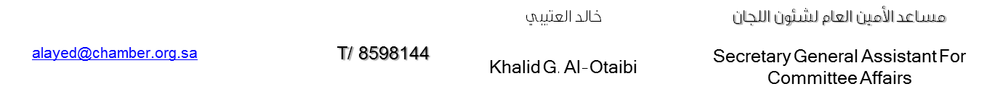
قطاع دعم الأعمال
alayed@chamber.org.sa |  | T/ 8598144 | خالد العتيبي | مساعد الأمين العام لقطاع دعم الاعمال
 |  |  | Khalid G. Al Otaibi | Assistant Secretary General for Business Support Sector
mohana@chamber.org.sa |  | T/ 8598062 | مهنا الدوسري | منسق لجان
 |  |  | Mohana H. Al Dossary | Committee Coordinator
إدارة الموارد البشرية
قائمة الهواتف
القائمة الرئيسية
قيمنا : تمكين – تعزيز – تعظيم - تطوير

Slide 50
إدارة مجالس اعمال الفروع
halhazza@Chamber.org.sa | T/ 8598064 | حسن الهزاع | مدير إدارة مجالس أعمال الفروع
 |  | Hassan M. Al Hazza | Branches Business Councils Department Manager
aalamri@Chamber.org.sa | T/ 8598061 | علي العمري | سكرتير إدارة مجالس أعمال الفروع
 |  | Ali Al- Amri | Branches Business Councils Department Secretary
shajri@Chamber.org.sa | T/ 8598084 | سعود الهاجري | مسئول تنفيذي لجان
 |  | Saud R. Al-Hajri | Committee Executive Officer
إدارة الموارد البشرية
قائمة الهواتف
القائمة الرئيسية
قيمنا : تمكين – تعزيز – تعظيم - تطوير

Slide 51
إدارة القطاع التجاري
aalomair@Chamber.org.sa | T/ 8598083 | أديب العمير | مدير ادارة القطاع التجاري
 |  | Adeeb M. Alomair | Commercial Sector Department Manager
salarab@Chamber.org.sa | T/ 8598068 | سليمان العرب | سكرتير إدارة القطاع التجاري
 |  | Suliman Al-Arab | Commercial Sector Dept. Secretary
halabideen@Chamber.org.sa | T/ 8598165 | حكيم زين العابدين | مسئول تنفيذي لجان
 |  | Hakim Z. Al-Abideen | Committee Executive Officer
إدارة الموارد البشرية
قائمة الهواتف
القائمة الرئيسية
قيمنا : تمكين – تعزيز – تعظيم - تطوير

Slide 52
إدارة القطاع الانتاجي
ahilal@Chamber.org.sa | T/ 8598055 | عبد العزيز الهلال | مدير إدارة الانتاجي
 |  | Abdulaziz S. Al Hilal | Productive Sector Department Manager
fabusrair@Chamber.org.sa | T/ 8598270 | فيصل ابو سرير | مسئول تنفيذي لجان
 |  | Faisal A. Abu Srair | Committee Executive Officer
kalshammari@Chamber.org.sa | T/ 8598218 | خالد الشمري | سكرتير إدارة القطاع الانتاجي
 |  | Khalid .F Alshamri | Productive Sector Department Secretary
kmousa@Chamber.org.sa | T/ 8598022 | خالد الموسى | مسئول تنفيذي لجان
 |  | Khalid A. Al-Mousa | Committee Executive Officer
إدارة الموارد البشرية
قائمة الهواتف
القائمة الرئيسية
قيمنا : تمكين – تعزيز – تعظيم - تطوير

Slide 53
إدارة القطاع الخدمي
falfaleh@Chamber.org.sa | T/ 8598056 | فهد الفالح | مدير إدارة القطاع الخدمي
 |  | Fahad M. Al Faleh | Service Sector Department Manager
asqahtani@Chamber.org.sa | T/ 8598063 | علي القحطاني | سكرتير إدارة القطاع الخدمي
 |  | Ali S. Al Qahtani | Service Sector Department Secretary
shaheen@Chamber.org.sa | T/ 8598057 | شاهين الدوسري | مسئول تنفيذي لجان
 |  | Shaheen K. Al Dossary | Committee Executive Officer
falshayqi@Chamber.org.sa | T/ 8598067 | فارس الشايقي | مسئول تنفيذي لجان
 |  | Fares A. Alshayqi | Committee Executive Officer
إدارة الموارد البشرية
قائمة الهواتف
القائمة الرئيسية
قيمنا : تمكين – تعزيز – تعظيم - تطوير

Slide 54
الية معالجة الدوام
في حال تأخر الموظف عن الحضور عن العمل بالوقت المحدد او الإنصراف قبل انتهاء الدوام الرسمي فأنه سيتم ارسال رسالة الكترونية من خلال نظام ORACLE تفيد بأهمية معالجة اوقات التأخير ويتم ذلك من خلال
الدخول على الصفحة الداخلية للغرفة.
اختيار رابط نظام الأوراكل
تسجيل اسم المستخدم وكلمة المرور
اختيار نموذج بحث و معالجة دوام
اختيار بحث بطاقة قيد الوقت
تحديد الفترة
فتح معالجة الدوام و الضغط على تحديث للاطلاع على كافة المعلومات
اذكر اسباب التأخير بالمربع الخاص بالملاحظات ثم الضغط على زر استمرار ثم تنفيذ
التأكد من معالجة الدوام قبل مرور 7 ايام
إدارة الموارد البشرية
القائمة الرئيسية
قيمنا : تمكين – تعزيز – تعظيم - تطوير

Slide 55
الية التقديم على الإجازة
الدخول على الصفحة الداخلية للغرفة.
اختيار رابط نظام الأوراكل
تسجيل اسم المستخدم وكلمة المرور
الدخول على الخدمة الذاتية و اختيار طلب الإجازة
اختيار تكوين اجازة
تحديد نوع الإجازة وتاريخها ومدتها ومن ثم الضغط على تنفيذ
سيتم ابلاغك بأنه قد تم إرسال الطلب للاعتماد حسب التسلسل الوظيفي
ملاحظه:
يرجى التأكد من عمل قواعد الإجازات لمدراء الإدارات و مساعدي الأمين العام
التأكد من اختيار تذاكر السفر للموظفين الغير سعوديين
التأكد من اختيار كلمة نعم في حال الرغبة بصرف راتب الإجازة مقدم في حال تجاوزها لـ 18 يوم
إدارة الموارد البشرية
القائمة الرئيسية
قيمنا : تمكين – تعزيز – تعظيم - تطوير

Slide 56
طلب الخدمة
طلب بطاقة تأمين للموظف او احد المرافقين
الدخول على الصفحة الداخلية للغرفة.
اختيار رابط نظام الأوراكل
الذهاب الى الخدمات الذاتية للموظف
اضغط على طلب تأمين طبي ثم زر اضافة
تعبئة الحقول المطلوبة سواء كانت "الموظف او المرافقين“ مع ذكر سبب الطلب "إضافة مرافقين – بدل فاقد–الضغط على زر تنفيذ لأرسال الطلب
إدارة الموارد البشرية
القائمة الرئيسية
قيمنا : تمكين – تعزيز – تعظيم - تطوير

Slide 57
طلب خطابات التعريف
الدخول على الصفحة الداخلية للغرفة.
اختيار رابط نظام الأوراكل ORACLE
الذهاب الى الخدمات الذاتية (الخطابات والتقارير) طلب تعريف
ثم اختيار لغة الخطاب و اختيار الجهة المطلوبة من الحقول و الضغط على زر التالي
اضغط على زر المخرجات للاطلاع على خطاب التعريف و طباعته
إدارة الموارد البشرية
القائمة الرئيسية
قيمنا : تمكين – تعزيز – تعظيم - تطوير

Slide 58
تعريف الخدمة الإلكترونية
نظرا لكون التقنية هي من أحد اهداف غرفة الشرقية لتسهيل التعامل بين ادارات الغرفة الداخلية والموظفين وتقليص حجم التعاملات الورقية .
والخدمة الذاتية هي نظام يمكن الموظفين من الاطلاع وتعديل بياناتهم في أي وقت وأي مكان من خلال تقنيات متعددة، وهو ماييوفر بوابة مركزية للبيانات بالنسبة للموظف ومن خلال الدخول الميسر للمعلومات التي يحتاجونها لإنجاز اعمالهم دون الحاجة لواسطة الآخرين وبكل سرية و وسرعة.
إدارة الموارد البشرية
القائمة الرئيسية
قيمنا : تمكين – تعزيز – تعظيم - تطوير

